Slide 1

研究生课程
数字图像处理
Digital Image Processing

Slide 2
彩色图像处理
● 彩色基础知识
● 彩色空间
● 伪彩色处理
● 全彩色图像处理
● 彩色变换
● 彩色图像平滑和锐化

Slide 3
彩色图像处理
符合人类视觉特点：人类可以辨别几千种颜色色调和亮度，但是只能辨别几十种灰度层次。
有用的描绘子，简化目标物的区分(色彩区分)，标识别：根据目标的颜色特征。
彩色图像处理领域：
全彩色处理：数码相机、 数码摄像机、 彩色扫描仪。
伪彩色处理： 对不同的灰度或灰度范围赋予不同的颜色。
背景：了解CMOS和CCD成像原理

Slide 4
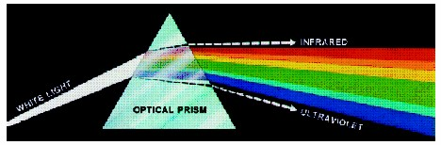
彩色图像处理
彩色图像基础
当一束白光通过一个玻璃棱镜时，出现的光束不是白光，而是由一端为紫色到另一端为红色的连续彩色谱组成
GE提供1666年牛顿实验示意图

Slide 5
彩色图像处理
光特性是颜色科学的核心
描述彩色光的3个基本量：
辐射率：从光源流出能量的总量，用瓦特(W) 度量
光强/光度：观察者从光源接收的能量总和(cd坎德拉)
亮度：主观描绘子，难以度量

Slide 6
彩色图像处理
极紫外(Extreme Ultraviolet，EUV)波段
5G频段：30GHz/10mm；300GHz/1mm
2G频段：900mHz/33cm；1800GHz/16.7cm
1mm 10mm 1cm 1m 10m 100m 0.1km 10km 100km
毫米波 厘米波分米波 超短波 短波 中波 长波 超长波
γ射线 χ射线 紫外线 红外线 微波 视频、无线电波
0.001nm 1nm 10nm 电波
可见光
紫 蓝 青 绿 黄 橙 红 近红外 短波红外 中红外 热红外 远红外
400nm 500nm 600nm 700nm 1300 nm 3μm 8μm 14μm 1mm
图6.2 电磁辐射波谱
nm：10⁻⁹m ； μm：10⁻⁶m

Slide 7
彩色图像处理
三基色
符合人锥细胞视觉感知规律红(65%)、绿(33%)、蓝(2%)
自然界中的绝大多数的颜色都可看作是由红、绿、蓝三种颜色合成；绝大多数的颜色都可以分解成红、绿、蓝这三种颜色。这即是色度学中的三基色原理。
红(_{700nm})、绿(_{546.1nm})、蓝(_{435.8nm})这三种颜色称为三基色。

Slide 8
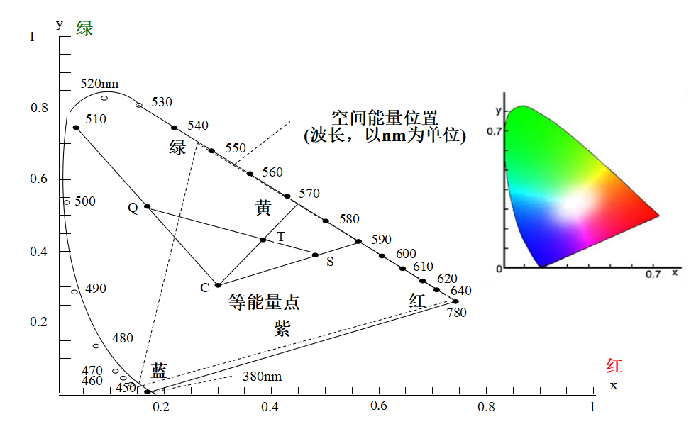
彩色图像处理
三基色
CIE色度图

Slide 9
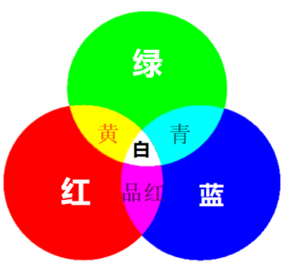
彩色图像处理
三基色
红色 + 蓝色 = 品红色
红色 + 绿色 = 黄色
绿色 + 蓝色 = 青色
红色 + 绿色 + 蓝色 = 白色
...........

Slide 10
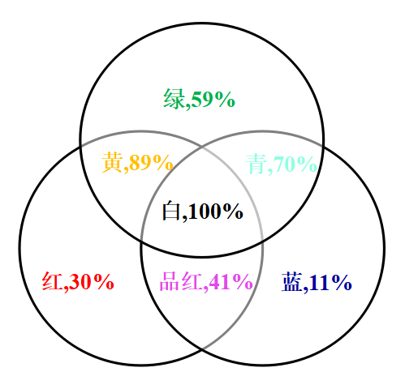
彩色图像处理
三基色

Slide 11
彩色图像处理
三基色
无彩色(消色)图像是以亮度(也即灰度)是唯一的属性
彩色图像来说以亮度、色调及饱和度表示颜色的特性
亮度反映了该颜色的明亮程度。颜色中掺入的白色越多亮度就越大，掺入的黑色越多亮度就越小。
色调用于描述纯色(如纯黄色、纯红色)，反映了观察者接收到的主要颜色。
饱和度给出一种纯色被白光稀释的程度的度量，与加入到纯色(色调)中的白光成正比(由于加入了白光，观察者接收到的不再是某种纯色，而是反应该纯色属性的混合颜色)。

Slide 12
彩色图像处理
彩色基础知识
彩色空间
伪彩色处理
全彩色图像处理
彩色变换
彩色图像平滑和锐化

Slide 13
彩色图像处理
彩色空间(也称彩色模型或彩色系统)
RGB
CMY和CMYK
HSI
YIQ
YUV
YCbCr

Slide 14
彩色图像处理
空间模型可分成两类：
(1)面向诸如彩色监视器、彩色视频摄像机和彩色打印机的硬件设备。
面向硬件设备的彩色模型主要有RGB模型、CMY(青、品红、黄)模型和CMYK(青、品红、黄、黑)模型。
RGB模型主要用于彩色监视器和彩色视频摄像设备
CMYK主要用于彩色打印机。

Slide 15
彩色图像处理
(2)面向彩色动画图形创作等的彩色处理应用
面向彩色处理应用的模型主要是HSI模型(hue-saturation-intensity，即色调、亮度和饱和度)。 也是典型的色彩处理方法之一。

Slide 16
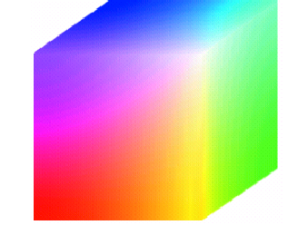
彩色图像处理
RGB色系
蓝(0,0,255)
青(0,255,255)
品红(255,0,255)
白(255,255,255)
黑(0,0,0)
绿(0,255,0)
红(255,0,0)
黄(255,255,0)

Slide 17
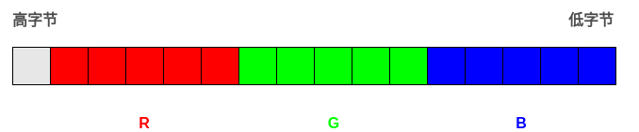
彩色图像处理
RGB色系
RGB555：16位的RGB格式，各分量都用5位表示，剩下的一位不用。是一种早期的图像表达模式。
高字节→ 低字节
X RRRRR GGGGG BBBBB

Slide 18
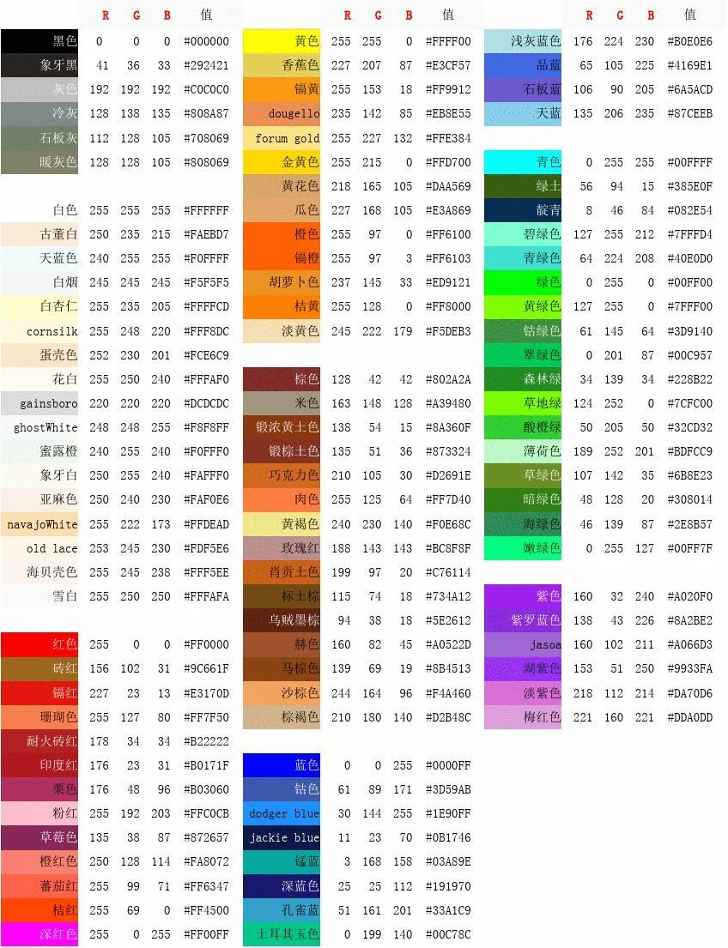
彩色图像处理
RGB色系

Slide 19
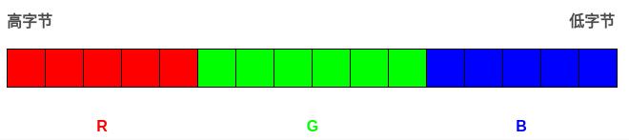
彩色图像处理
RGB色系
RGB565：也是16位的RGB格式，但是R占用5位，G占用6位，B占用5位。
高字节→ 低字节
RRRRRGGGGGGBBBBB

Slide 20
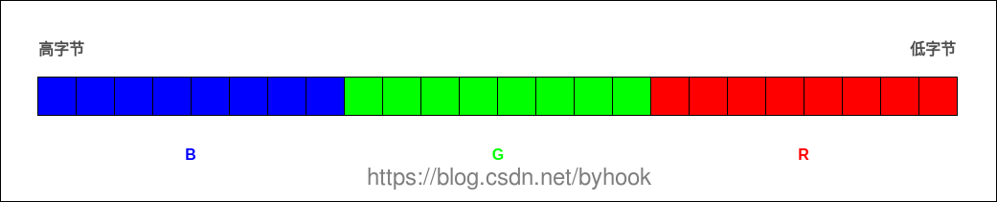
彩色图像处理
RGB色系
RGB24：24位的RGB格式，各分量占用8位，取值范围为0-255。
目前典型的计算机RGB彩色图像处理模式。

Slide 21
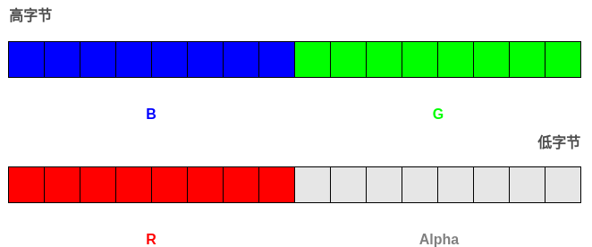
彩色图像处理
RGB色系
RGB32：32位的RGB格式，各分量占用8位，剩下的8位作Alpha通道或者不用。

Slide 22
彩色图像处理
RGB色系
RGB555：16位的RGB格式，各分量都用5位表示，剩下的一位不用。
高字节→ 低字节
XRRRRRGGGGGBBBBB
RGB565：也是16位的RGB格式，但是R占用5位，G占用6位，B占用5位。
RGB24：24位的RGB格式，各分量占用8位，取值范围为0-255。
RGB32：32位的RGB格式，各分量占用8位，剩下的8位作Alpha通道或者不用。

Slide 23
彩色图像处理
HSI彩色模型
HSI(hue-saturation-intensity)彩色模型比较适合于人用色调(H)、饱和度(S)和亮度(I)描述被观察物体颜色的解释，对于开发基于彩色描述的图像处理方法是一个理想的工具。

Slide 24
彩色图像处理
HSI彩色模型—亮度分量 I
I 表示光照强度或称为亮度，它确定了像素的整体亮度，而不管其颜色是什么。
I: 小 大

Slide 25
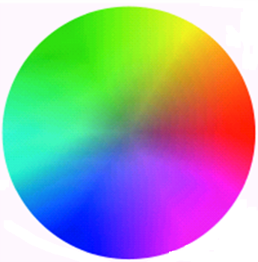
彩色图像处理
HSI彩色模型—色度分量H
H：表示色度，由角度表示。反映了该颜色最接近什么样的光谱波长。0º为红色，120º为绿色，240º为蓝色。

Slide 26
彩色图像处理
HSI彩色模型—色度分量H
白
I=1
绿
黄
青
H
S
红
I
I=0.5
蓝
品红
I=0
黑
基于圆形彩色平面的HSI彩色模型

Slide 27
彩色图像处理
HSI彩色模型—色度分量H
H=0º
H=60º
H=120º
H=180º
H=240º
H=300º

Slide 28
彩色图像处理
HSI彩色模型—饱和度分量S
S：表示饱和度，饱和度参数是色环的原点到彩色点的半径长度。
在环的外围圆周是纯的或称饱和的颜色，其饱和度值为1。在中心是中性(灰)色，即饱和度为0。

Slide 29
彩色图像处理
HSI彩色模型—饱和度分量S
白
绿 。
。 黄
品红
青
黄
P
S
H
·
青 。
。红
蓝
红
绿
蓝
。 品红
黑
HSI彩色模型中的色调和饱和度
RGB立方体旋转示意图

Slide 30
彩色图像处理
HSI彩色模型—饱和度分量S
分量S示意图
不完全饱和 完全饱和 不完全饱和

Slide 31

彩色图像处理
HSI彩色模型—饱和度分量S
同一种色块，在不同强度的白光照射下，反射的光波波长一样(色调相同)，但人眼感觉到的颜色不同。
某一颜色的光，亮度很弱，趋于黑色，反之，趋于白色
饱和度与亮度的关系示例

Slide 32
彩色图像处理
RGB彩色模型到HSI彩色模型的转换
6.2.2
6.2.3
6.2.4

Slide 33
彩色图像处理
HSI彩色模型到RGB彩色模型的转换
RG扇形区域
1)当0º≤H<120º：
6.2.5
6.2.6
6.2.7

Slide 34
彩色图像处理
HSI彩色模型到RGB彩色模型的转换
GB扇形区域
2)当120º≤H<240º：
6.2.9
6.2.10
6.2.11

Slide 35
彩色图像处理
HSI彩色模型到RGB彩色模型的转换
BR扇形区域
3)当240º≤H<360º：
6.2.13
6.2.14
6.2.15
300~360之间为非可见光谱色，没有定义。

Slide 36
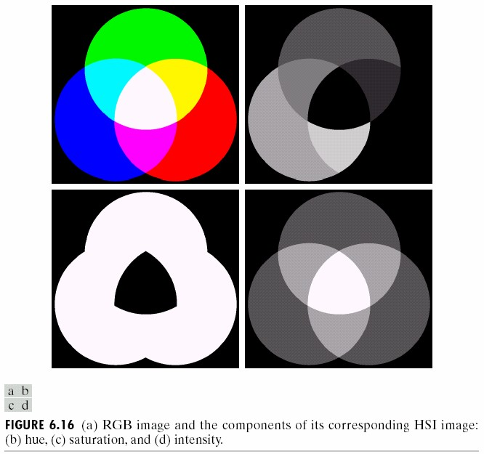
RGB图像和与之对应的HSI图像分量
彩色图像处理
RGB图像
色调
饱和度
强度

Slide 37
彩色图像处理
CMY和CMYK彩色空间
CMY(青色Cyan/品红色Magenta/黄色Yellow)模型：
应用在大多数在纸上沉积彩色颜料的设备如彩色打印机和复印机；
表示了色彩所反射的颜色，青色表面所反射的光中不包含红色，红色不反射绿色，黄色不反射蓝色。所以CMY和RGB为互补的颜色类型

Slide 38
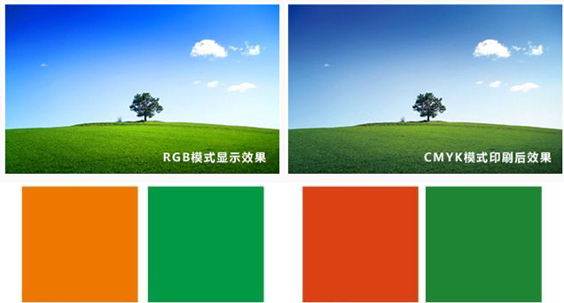
彩色图像处理
CMY和CMYK彩色空间
CMYK(青色Cyan/品红色Magenta/黄色Yellow/黑色black)模型
在CMY基础上，加入黑色形成CMYK彩色空间
印刷/打印色彩模式，要有外界光源,依靠反光的色彩模式
主要颜色是黑色，等量的CMY原色产生黑色

Slide 39
彩色图像处理
YIQ彩色空间
Y指亮度(Brightness),即灰度值
I和Q指色调，描述色彩及饱和度
用于彩色电视广播，是北美和日本等国家采用了电视系统所采用属于NTSC制式信号。
由于人眼分辨红、黄之间颜色变化的能力最强，分辨蓝与紫之间颜色变化的能力最弱。
YIQ模型通过一定的变化，I对应于人眼最敏感的色度，而Q对应于人眼最不敏感的色度。传送Q可以用较窄的频宽，而传送分辨率较强的I信号时，可以用较宽的频带。对应于数字化的处理，可以用不同位数的字节数来记录这些分量

Slide 40
彩色图像处理
YUV彩色空间
Y指亮度(Brightness)
U和V指色调，描述色彩及饱和度
亮度信号Y和色度信号U、V是分离的。
如果只有Y信号分量而没有U、V信号分量，那么这样表示的图像就是黑白灰度图像。彩色电视采用YUV空间正是为了用亮度信号Y解决彩色电视机与黑白电视机的兼容问题，使黑白电视机也能接收彩色电视信号。
欧洲的电视系统所采用(属于PAL系统)

Slide 41
彩色图像处理
YCbCr彩色空间
Y指亮度,与YIQ和YUV的Y相同
Cb和Cr由U和V调整得到
JPEG采用的彩色空间

Slide 42
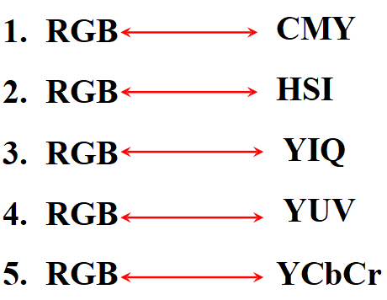
彩色图像处理
彩色空间转换

Slide 43
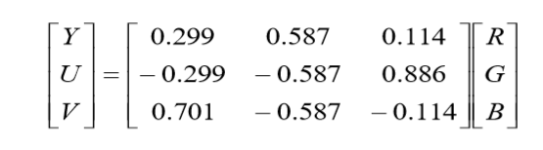
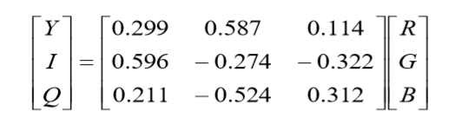
彩色图像处理
彩色空间转换
RGB <=> YUV
RGB <=> YIQ

Slide 44
彩色图像处理
彩色空间转换
RGB <=> YCbCr

Slide 45
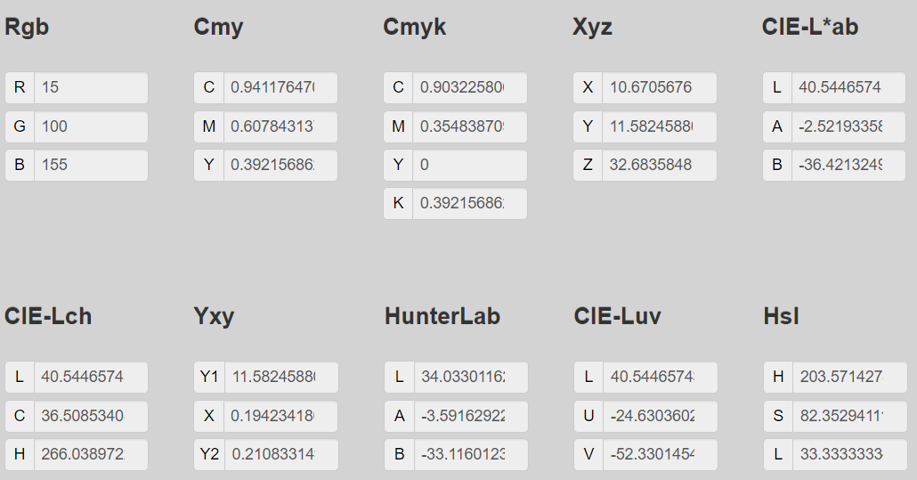
彩色图像处理
彩色空间转换
http://colormine.org/color-converter

Slide 46
彩色图像处理
● 彩色基础知识
● 彩色空间
● 伪彩色处理
● 全彩色图像处理
● 彩色变换
● 彩色图像平滑和锐化

Slide 47
彩色图像处理
什么叫伪彩色图像处理?
也叫假彩色图像处理
根据一定的准则对灰度值赋以彩色的处理
区分：伪彩色图像、真彩色图像、单色图像
为什么需要伪彩色图像处理?
人眼可以辨别上千种颜色和强度
只能辨别二十几种灰度

Slide 48
彩色图像处理
彩色图像的灰度化
将彩色图像转变为灰度图像的处理称为彩色图像，彩色图像转换为灰度图像的实质，就是通过对图像R、G、B分量的变换，使得每个像素点的R、G、B分量值相等。
彩色图像的灰度化方法主要包括：
最大值法
平均值法
加权平均值法

Slide 49
彩色图像处理
彩色图像的灰度化
(1) 最大值法
将输入图像中的每个像素的R、G、B分量值的最大者赋给输出图像中对应像素的R、G、B分量的方法。用公式可表示为：

Slide 50
彩色图像处理
彩色图像的灰度化
(2) 平均值法
将输入图像中的每个像素的R、G、B分量的算术平均值赋给输出图像中对应像素的R、G、B分量的方法。用公式可表示为：

Slide 51
彩色图像处理
彩色图像的灰度化
(3) 加权平均值
将输入图像中的每个像素的R、G、B分量的加权平均值赋给输出图像中对应像素的R、G、B分量的方法 。用公式可表示为：
其中:

Slide 52
彩色图像处理
彩色图像的灰度化
(3) 加权平均值
人眼对绿光的亮度感觉仅次于白光，是三基色中最亮的，红光次之，蓝光最低。
如果权值ω_{G}、ω_{R}、ω_{B}满足条件ω_{G}>ω_{R}>ω_{B}，将会得到比较合理的灰度化结果。
相关研究表明，当ω_{G}=0.587、ω_{R}=0.299、ω_{B}=0.114时，得到的灰度化图像较合理:

Slide 53
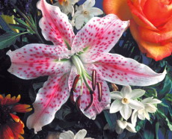
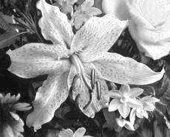
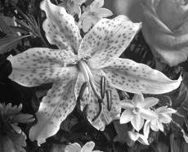
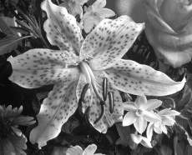
彩色图像处理
彩色图像的灰度化
(a)原图 (b)最大值法灰度化结果
(c)平均值法灰度化结果 (d)加权平均值法灰度化结果

Slide 54
彩色图像处理
真彩色转化为256色
将真彩色图像转化为256色图像会有大量的颜色信息损失掉，因此，在转换过程中要找到合适的映射关系，使得变化后的256种颜色在原图像中最具代表性或出现的频率最高。
两种常用的转化算法：
1)中位切分法
2)流行色法

Slide 55
彩色图像处理
真彩色转化为256色
1. 中位切分法
首先，将RGB彩色空间中的3个坐标轴进行均匀量化，把每个坐标轴分为256个级别，0为最暗，255为最亮，这样真彩色图像的各种颜色就可以用坐标空间的各个量化点来表示。
然后，将彩色立方体划分为256个小立方体，使各立方体包含相同的颜色数。
最后，求出这256个小立方体的中心点的颜色。

Slide 56
彩色图像处理
真彩色转化为256色
1. 中位切分法
B
蓝 (0,0,255)
青
品红
白
黑
灰度级
(0,255,0)
绿
G
(255,0,0)
红
黄
R

Slide 57
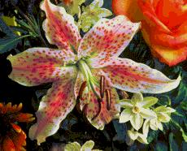
彩色图像处理
真彩色转化为256色
1. 中位切分法
(a)原真彩色图像 (b)转变成的256色图像

Slide 58
彩色图像处理
真彩色转化为256色
2. 流行色法
首先，对原彩色图像中各颜色出现的概率进行统计。
然后，按照由大到小的顺序选择出前256种颜色。
最后，将其它颜色按照与这256种颜色就近的原则进行转换，用这256种颜色代替原真彩色图像中的颜色。

Slide 59

彩色图像处理
真彩色转化为256色
2. 流行色法
(a)原真彩色图像 (b)转变成的256色图像

Slide 60
彩色图像处理
彩色平衡
景物中物体的颜色偏离了原来的真实色彩，原因是由于颜色通道中不同的敏感度、增光因子、偏移量等使图像的3个分量发生了不同的线性变换，导致图像的三基色“不平衡”。
常用的彩色平衡方法有：
● 白平衡法
● 最大颜色值法

Slide 61
彩色图像处理
彩色平衡
1. 白平衡法
将景物中的白色物体在图像中还原为白色。
首先，依据下式计算出色偏图像的亮度分量，求出图像的最大亮度I_{max}和平均亮度 ；
其次，设定一个较大的阈值T(如0.95)，求出图像中亮度值大于0.95×I_{max}的点的集合；

Slide 62
彩色图像处理
彩色平衡
1. 白平衡法
然后，认为这些点对应实际场景中白色的点，计算出这些点对应的R、G、B分量的均值 、 、 ，依据上式确定出白平衡法的调整参数K_{R}、K_{G}、K_{B}；最后，利用调整下式对色偏图像进行调整。

Slide 63
彩色图像处理
彩色平衡
1. 白平衡法

Slide 64
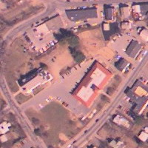
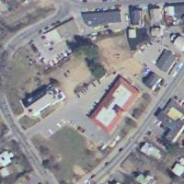
彩色图像处理
彩色平衡
1. 白平衡法
(a) 原色偏图像 (b)白平衡法处理后的图像

Slide 65
彩色图像处理
彩色平衡
2. 最大颜色值法
最大颜色值算法的基本过程是：
首先，首先计算色偏图像各通道的最大值 、 、
，得到这些值之中最小的一个 ；
其次，统计各颜色通道中值大于的像素点的个数 、
、 ，求出它们中的最大值 ，则该值对应的通道为颜色信息较强的通道；

Slide 66
彩色图像处理
彩色平衡
然后，将3个颜色通道的像素值按照从大到小的顺序排列直到它们的个数 为 时为止，将此时各通道的值 、 、 作为阈值，依据下式确定出最大颜色值法的调整参数 、 、 ；
2. 最大颜色值法

Slide 67
彩色图像处理
彩色平衡
2. 最大颜色值法
最后，利用下式对色偏图像进行调整。

Slide 68
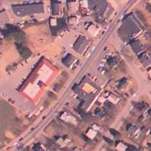
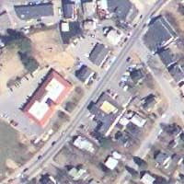
彩色图像处理
彩色平衡
2. 最大颜色值法
(a) 原色偏图像 (b)最大颜色值法处理后的图像

Slide 69
彩色图像处理
彩色图像处理
灰度是描述灰度图像内容的最直接的视觉特征。它指黑白图像中点的颜色深度，范围一般从0到255，白色为255，黑色为0，故黑白图像也称灰度图像
将灰度图像转换为彩色图像，称为灰度图像的伪彩色处理。

Slide 70
彩色图像处理
应用： 为人们观察和解释图像中的灰度目标
怎样进行伪彩色图像处理？
强度分层技术
灰度级到彩色转换技术

Slide 71
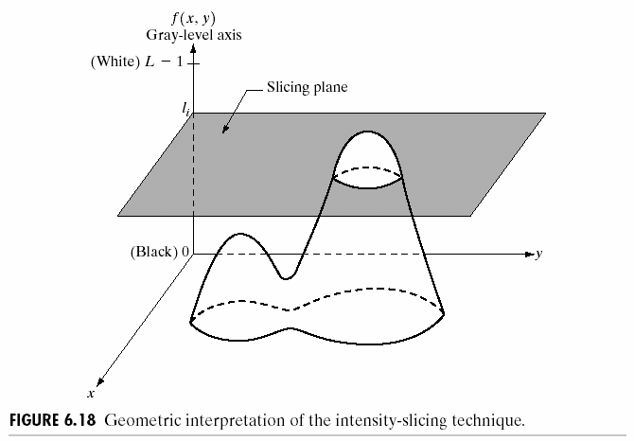
彩色图像处理
1、强度分层技术
把一幅图像描述为三维函数(x,y, f (x,y))
分层技术：放置平行于(x,y)坐标面的平面
每一个平面在相交区域切割图像函数

Slide 72
彩色图像处理
1、强度分层技术
令[0,L-1]表示灰度级，使l₀代表黑色(f(x,y)=0),
l_{L-1}代表白色( f (x,y)=L-1)。假设垂直于强度轴的P个平面定义为量级l₁,l₂,…,l_{P}。0<P<L-1，P个平面将灰度级分为P+1个间隔，V₁,V₂,…,V_{P+1}，则灰度级到彩色的赋值关系
c_{k} 是与强度间隔V_{k} 第K级强度有关的颜色
V_{k} 是由在l=k-1和l=k分割平面定义的

Slide 73
彩色图像处理
1、强度分层技术
彩色
C_{N+1}
L_{N}
第N+1种彩色C_{N+1}
C_{N}
…
…
第二种彩色C₂
…
L₂
C₂
L₁
第一种彩色C1
0
C₁
0
L₁
L₂
…
L_{N}
灰度
密度分层法空间示意图 密度分层法平面示意图

Slide 74
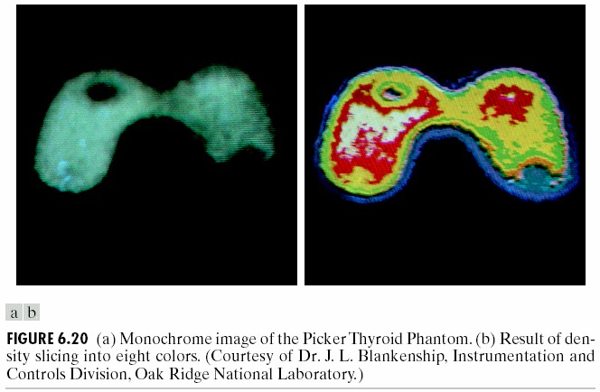
彩色图像处理
1、强度分层技术
单色图像
强度分层结果，8个彩色区域
左图的恒定强度难以区分病变，右图强度分层结果，清楚的显示恒定强度的不同区域

Slide 75
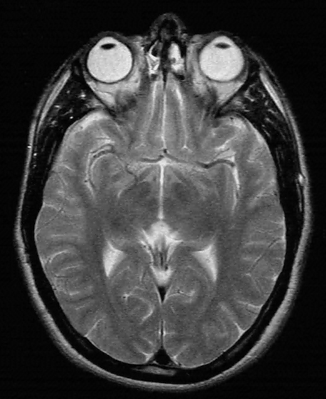
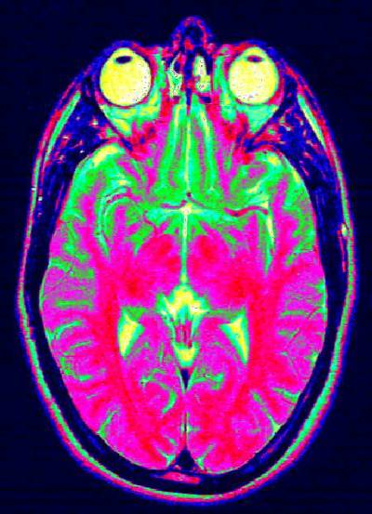
彩色图像处理
1、强度分层技术

Slide 76
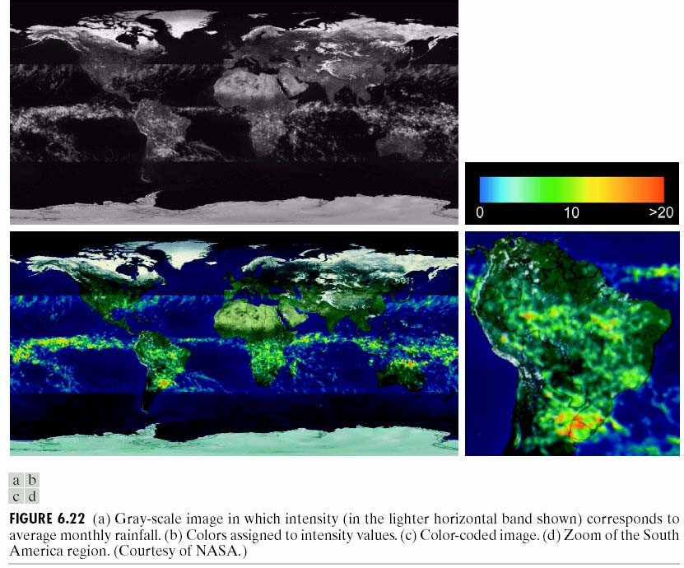
彩色图像处理
1、强度分层技术
图a：图像的强度值直接与降雨相对应，目测困难
图b：蓝色表示低降雨量，红色表示高降雨量
图c和图d更加清楚
图a
图b
图c
图d

Slide 77
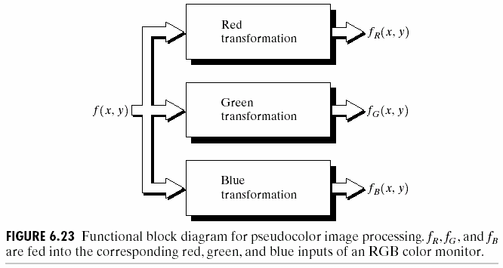
彩色图像处理
2、灰度级到彩色转换
对任何输入像素的灰度级执行3个独立变换，3个变换结果分别送入彩色监视器的红、绿、 蓝三个通道，产生一幅合成图像

Slide 78
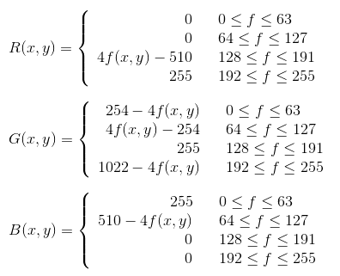
彩色图像处理
2、灰度级到彩色转换
R(x,y)、G(x,y)、B(x,y)分别表示R、G、B通道的颜色值，f(x,y)表示特定点灰度图像的灰度值，f 是所选灰度图像的灰度值。

Slide 79
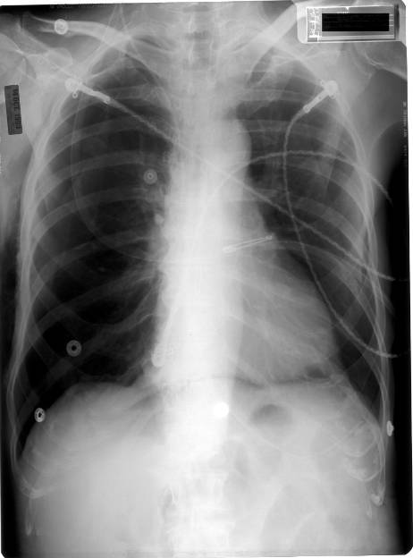
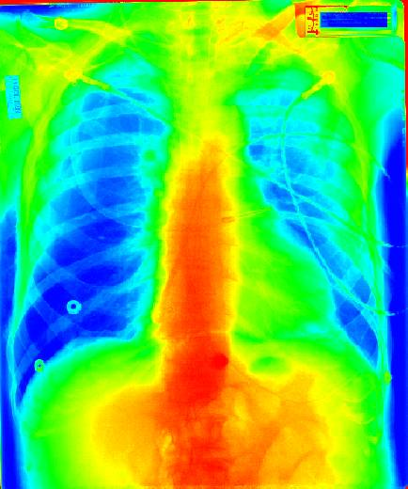
彩色图像处理
2、灰度级到彩色转换

Slide 80
彩色图像处理
● 彩色基础知识
● 彩色空间
● 伪彩色处理
● 全彩色图像处理
● 彩色变换
● 彩色图像平滑和锐化

Slide 81
彩色图像处理
● 全彩色图像处理分为两大类：
分别处理每一分量图像，然后合成彩色图像
对彩色像素处理：3个颜色分量表示像素向量。
令c代表RGB彩色空间中的任意向量
对大小为 M ×N 的图像

Slide 82
彩色图像处理
● 彩色基础知识
● 彩色空间
● 伪彩色处理
● 全彩色图像处理
● 彩色变换
● 彩色图像平滑和锐化

Slide 83
彩色图像处理
彩色变换函数
g(x, y)=T(f (x, y))
6.5.1
f (x, y)是彩色输入图像
g(x, y) 是变换或处理过的彩色输出图像
T是在空间邻域 (x, y)上对 f 的操作

Slide 84
彩色图像处理
彩色变换的简单形式
s_{i}=T_{i}(r₁ , r₂ ,..., r_{n}) i=1,2,..., n
6.5.2
r_{i}和s_{i}是f (x , y)和 g(x, y)在任何点处彩色分量的变量
{T₁,T₂ ,...T_{n} }是一个对 r_{i} 操作产生 s_{i} 的变换或彩色映 射函数集选择的彩色空间决定n的值:
RGB彩色空间，n=3, r₁,r₂和r₃表示红、绿、蓝分量;
CMYK，则n=4

Slide 85
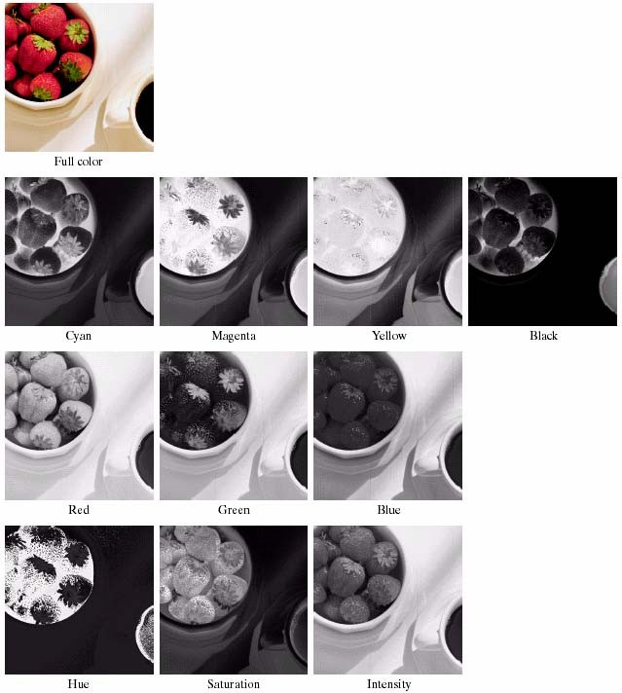
彩色图像处理
草莓和咖啡杯的彩色图像 深红√ 黄√ 黑
青
CMYK图像，可知草莓由深红和黄组成
红√
RGB图像，红色多而蓝色和绿色少
HSI图像

Slide 86
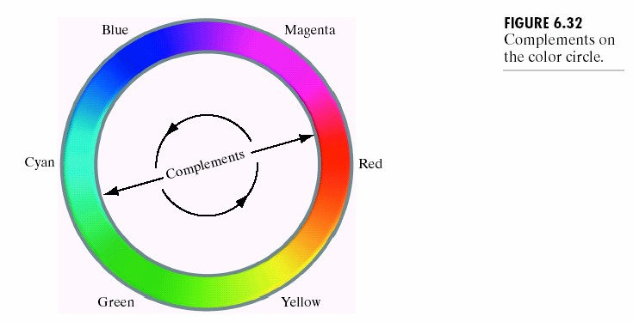
补色 在如图所示的彩色环上，与一种色调直接相对立的另一种色调称为补色
彩色图像处理

Slide 87
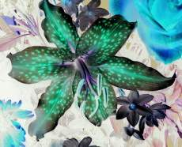
补色 在如图所示的彩色环上，与一种色调直接相对立的另一种色调称为补色
彩色图像处理
(a)原彩色图像 (b)图(a)的负片效果

Slide 88
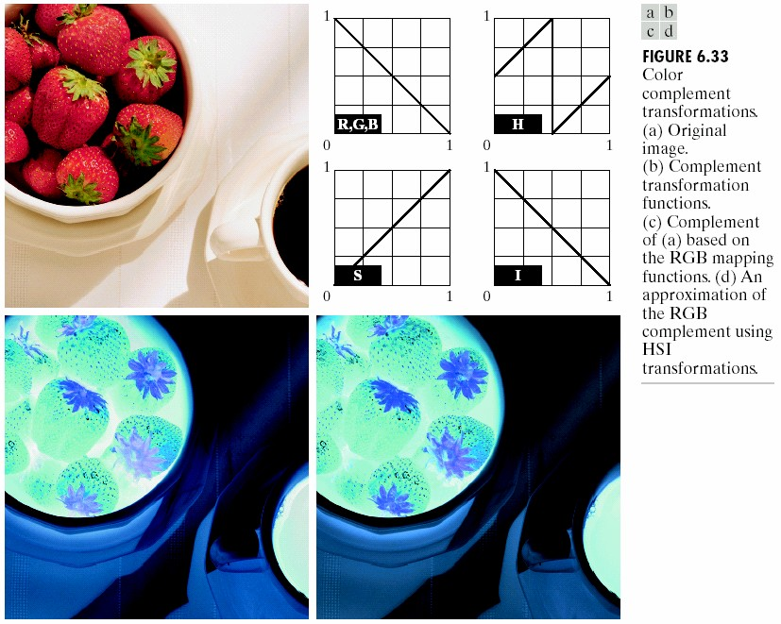
补色
彩色图像处理
原图
RGB
补图
HSI补图
红色在补色中用青色代替，黑色在补色中用白色代替

Slide 89
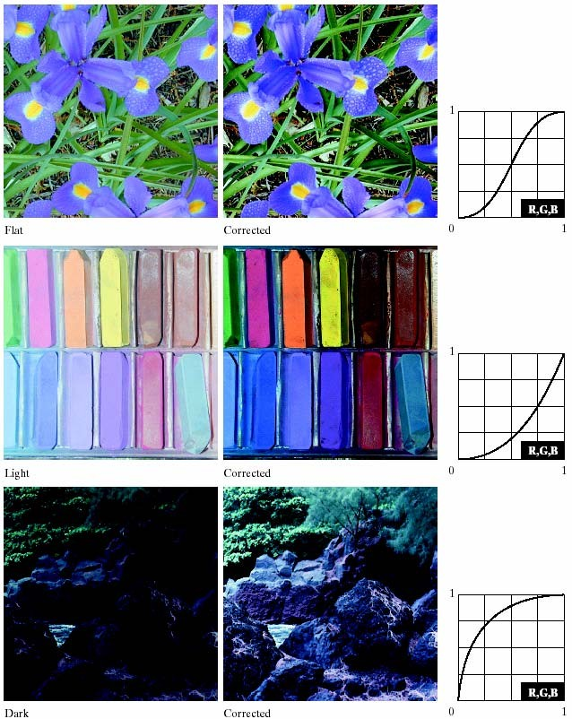
彩色图像处理
灰度变换
增强对比度， 亮的更亮，暗的更暗
平淡
亮
变暗
暗
变亮

Slide 90
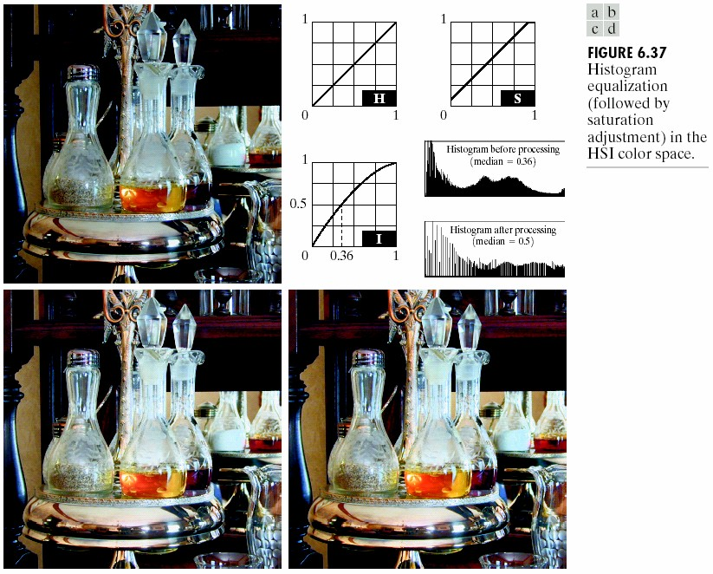
彩色图像处理
HSI颜色空间下的直方图均衡化
原图
处理前，大量暗彩色
处理后的直方图
增加图像的饱和度 因为强度改变影响 图像的彩色状态
均衡强度分量的结果

Slide 91
彩色图像处理
● 彩色基础知识
● 彩色空间
● 伪彩色处理
● 全彩色图像处理
● 彩色变换
● 彩色图像平滑和锐化

Slide 92
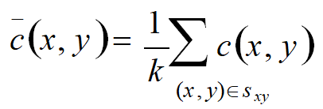
彩色图像处理
彩色图像平滑
令S_{xy}表示在RGB彩色图像中定义一个中心在(x,y) 的邻域的坐标集，在该邻域中RGB分量的平均值为

Slide 93
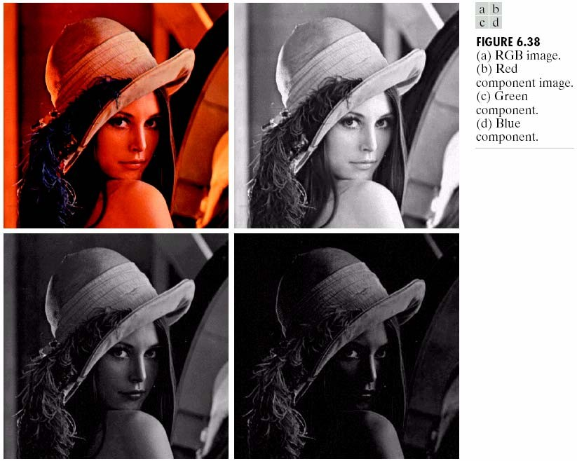
彩色图像处理
彩色图像平滑
原 始 彩 色 图 像
绿 分 量 图 像
红 分 量 图 像
蓝 分 量 图 像
彩色图像平滑( 5 × 5 平均模板)

Slide 94
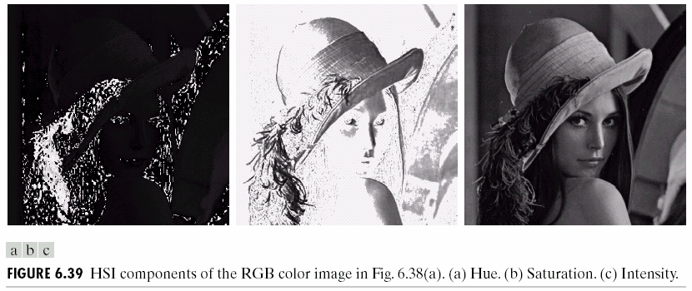
彩色图像处理
彩色图像平滑
H分量图像
S分量图像
I分量图像

Slide 95
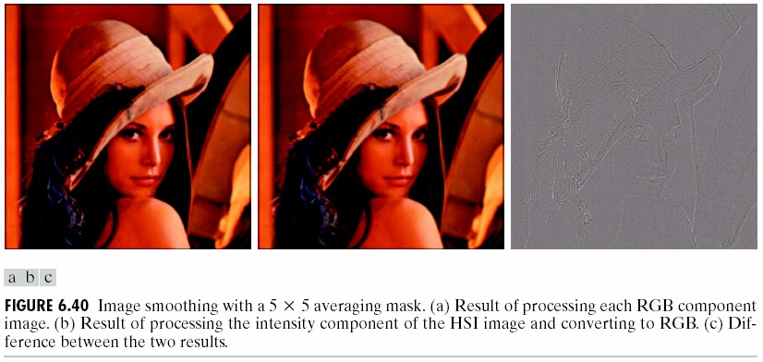
彩色图像平滑(HSI图像仅仅处理强度分量)
彩色图像处理
彩色图像平滑
5×5的灰度平均模板平滑结果
平滑强度分量，并转换到
RGB图像平滑结果
a图像和b图像的差别图像
RGB图像显示
图a
图b
图c
图c的原因：图a像素的平均是不同彩色的平均，而图b仅仅是强度的 平均，原彩色(色调H和饱和度S)保持不变

Slide 96
彩色图像锐化(拉普拉斯微分)
彩色图像处理
RGB彩色空间，分别计算每一分量图像的拉普拉斯变换
g(x, y) = f(x, y)− ∇² f (x, y)
= f(x, y)−{[f (x+1, y)+ f(x−1,y+ f(x,y+1)+ f(x,y−1))]-4f(x, y)}
= 5f(x, y)-[f (x+1, y)+ f(x−1, y)+ f (x, y +1)+ f(x, y −1)]

Slide 97
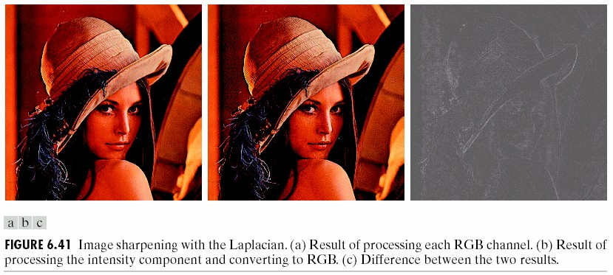
彩色图像锐化(拉普拉斯微分)
彩色图像处理
图6.38RGB图像的 拉普拉斯变换
图6.39HSI图像的强度I 分量图像的拉普拉斯变换
a图像和b图像的 差别图像
图a
图b
图c
图c的原因：图a像素的锐化是不同彩色的锐化，而图b仅仅是强度的 锐化，原彩色(色调H和饱和度S)保持不变

Slide 98
彩色图像处理
HSI彩色空间分割——直观
H色调图像方便描述彩色
S饱和度图像做模板分离感兴趣的特征区
I强度图像不携带彩色信息
RGB彩色空间——直接

Slide 99
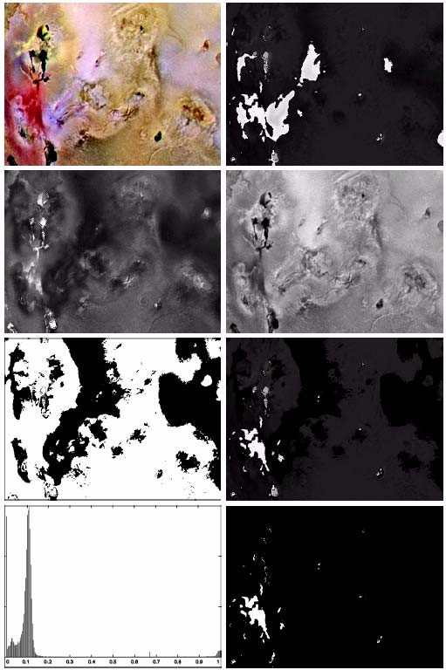
彩色图像处理
HSI彩色空间分割
阈值产生的二值图像： 饱和度图像中阈值等于
最大饱和度的10%，大于 阈值的像素赋1，其它赋0
原 图
H图
I图
S图
色调模板
H图×S图 门限
阈值产生的二值图像
色调模板的直方图 0.9的像素阈值
原图 分割

Slide 100
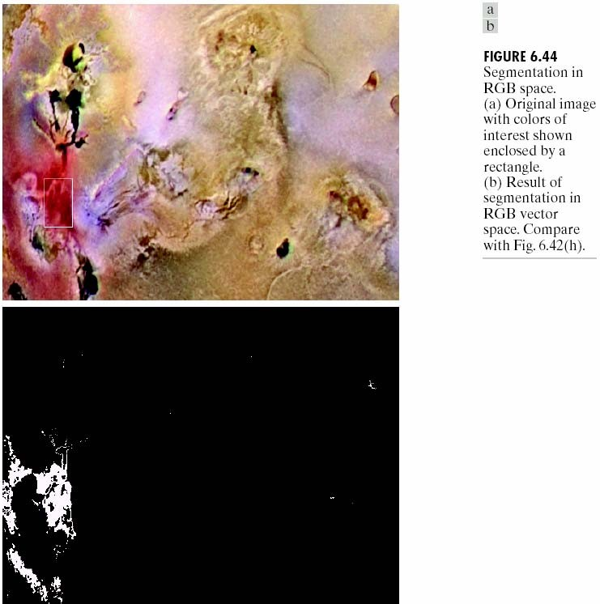
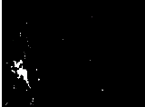
RGB彩色空间分割
彩色图像处理
RGB彩色空间分割
对比：HSI分割结果

